Slide 1
TIDBANK KURS Ressurspersoner og ledere
Gjennomgang av 2019-versjon

Slide 2
Ansatt
Registreringer
Korrigeringer og etterregistrering
Godkjenning av egen rapport ved endt periode
Planlegge fravær
Saldobildet
Tilpass din Tidbank

Slide 3
Registreringer
Normal reg.: Normal registrering INN og UT (Standard visning)
Fravær i dag: Velg kode for fravær du kommer fra (INN) eller skal ut på (UT)
Overtid: Benyttes for registrering av overtid
Planlegg fravær: Benyttes for å legge inn heldagsfravær fram i tid (eks Ferie, Avspasering)

Slide 4
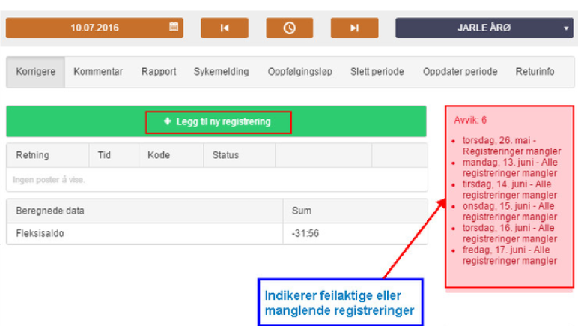
Korrigere (Registrering – Korrigere)

Slide 5
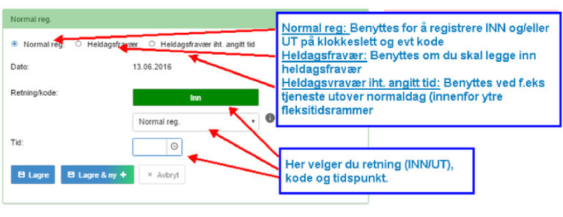
Etterregistrering (Registrering – Korrigere)

Slide 6
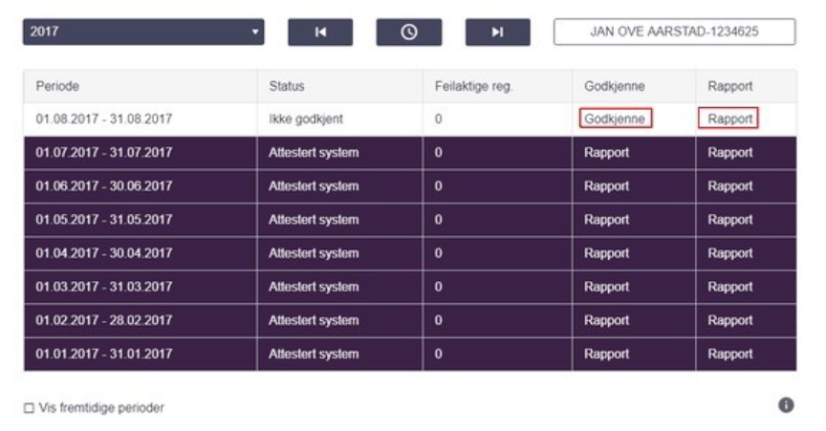
Godkjenne (Registrering – Godkjenne)
Når en periode er klar for godkjenning får du opp en alarm om dette øverst til venstre i Tidbank-bildet (alarm-bjelle). Klikk på linken eller velg Registrering/Godkjenne og du kommer til dette bildet.
Klikk Godkjenne (markert ovenfor) dersom du vet rapporten er rett og klar for godkjenning
Klikk så Rapport (markert ovenfor) for å kontrollere periodens registeringer (rapporten vil komme fram under periodene), foreta eventuelle korrigeringer og klikk til slutt på knappen godkjenne nederst i rapporten

Slide 7
Planlegge fravær (Registrering - Planlegge)
Funksjoner i bruk:
Ved registrering av fravær frem i tid,
blir det automatisk generert mail som gjør at du kan legge fraværet inn i Outlook
Viser den enkeltes fravær
Viser fraværet for hele avdelingen for en bestemt periode

Slide 8
Saldo (Registrering - Saldo)
Normal arbeidstid: Er forventet arbeidstid hittil i år, basert på årsskjemaet den ansatte er knyttet til.
Timer totalt: Er de faktiske timene den ansatte har jobbet hittil i år, med fratrekk av ulike fraværskoder, ferie, permisjon osv.

Slide 9
Tilpasse din Tidbank (Mitt - Profil)
Du kan endre din startside, evt. andre personlige innstillinger dersom du ønsker.

Slide 10
Ledere
Attestere periode for ansatte
Kontroll og godkjenning av endt periode

Slide 11
Lederportal (Mitt – Lederportal - Attestere)
Når ansatte har godkjent sin rapport, skal du attestere perioden.
Dersom en ansatt ikke har godkjent perioden, kan du sende påminnelse ved å markere ansatt og klikke send påminnelse til markerte

Slide 12
For å se den ansatte sin rapport klikker du "Rapport" og den vil vises nedenfor listen med ansatte. Når du har kontrollert rapporten, klikker du Attestere nederst i rapporten, eller knappen Attester bak den ansatte i attest lista.

Slide 13
Ressurspersoner
Aktiv bruk av planleggebildet for fremtidige endringer som:
Registrering av nye brukere
Kortnummer ? – Nummer på baksiden av kortet - De seks siste siffer på M: xxx
Endre årsskjema
Redigere adgangsnivå
Korrigere feil tidsregistreringer hos ansatte
Justere antall feriedager ved endring av stillingsprosent
Juni-lønn. Den stillingsprosent ansatt har pr. 30.06. definerer antall feriedager.
Sluttmelding/permisjon
Notes:
Stoppdato ved sluttmeldinger
Sett sluttdato
Ta bort brukernavn
Deaktiver
På grunn av den nye personvern loven GDPR må ansatte ligge i systemet i 3 år. Ved å gjøre slik som beskrevet i punktet, vil den ansatte forsvinne automatisk etter 3 år.

Slide 14
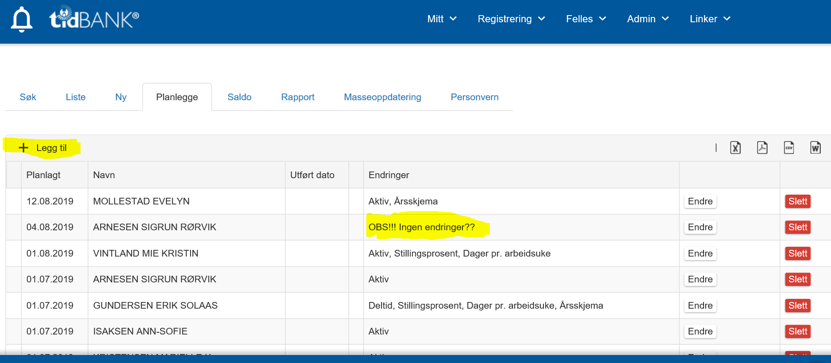
Planlegge (Admin – Ansatte - Planlegge)

Slide 15
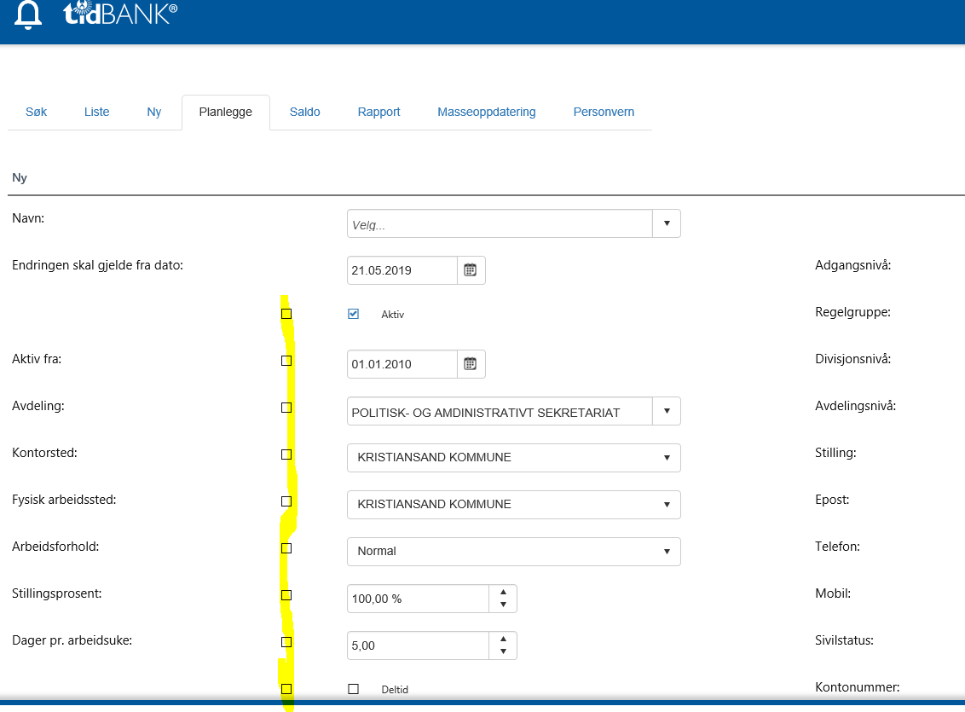
Planlegge (Admin – Ansatte - Planlegge)
Planleggebildet
Registrering av nye brukere
Endre årsskjema
Redigere adgangsnivå

Slide 16
Korrigere (Registrering – Korrigere)

Slide 17
Etterregistrering (Registrering – korrigering)

Slide 18
Endre feriesaldo (Admin – Ansatte – Arbeidsforhold - Saldo)

Slide 19
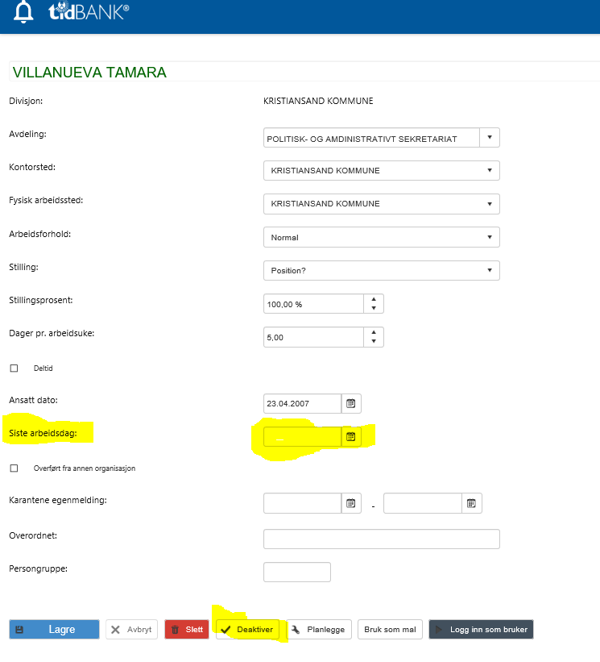
Stoppdato ved sluttmeldinger
Sett sluttdato
Ta bort brukernavn
Deaktiver
Sluttmelding (Admin – Ansatte – Arbeidsforhold)
Stoppdato ved sluttmeldinger:
Sett sluttdato
Ta bort brukernavn
Deaktiver
På grunn av den nye personvern loven GDPR må ansatte ligge i systemet i 3 år. Ved å gjøre slik som beskrevet i punktet, vil den ansatte forsvinne automatisk etter 3 år.
Notes:
Stoppdato ved sluttmeldinger
Sett sluttdato
Ta bort brukernavn
Deaktiver
På grunn av den nye personvern loven GDPR må ansatte ligge i systemet i 3 år. Ved å gjøre slik som beskrevet i punktet, vil den ansatte forsvinne automatisk etter 3 år.

Slide 20
Team Tidbank
Opp- eller nedjustering av antall timer i fleksisaldo
Endringer tilbake i tid kan kun foretas inntil 11 mnd. tilbake i tid.
Oppretting av nye maler for årsskjema.
Systemattest
Forberedelse av systemet til nytt år
Overføring av feriedager og fleksisaldo forbigående år
Søknad om overføring av ferie.
Ajourføring av regler og koder i Tidbank – i samarbeid med personal
Oppretting/sletting av enheter
Opplæring og support – Post.tidbank

